Slide 1

Обновление структуры и содержания рабочих программ воспитания в общеобразовательных организациях
Кочергина Галина Дмитриевна, к.п.н., доцент кафедры педагогики и психологии ГАУ ДПО СОИРО
2023

Slide 2
Нормативные основания проектирования и организации воспитательной деятельности
Закон «Об образовании в
Российской Федерации»
Стратегия национальной
безопасности РФ до 2025 г.
Стратегия развития воспитания
до 2025 года
Примерная программа воспитания
Федеральные
Программы и Проекты
ФГОС общего образования
Приказы Минпросвещения

Slide 3


2020 год.
Внесены изменения в Федеральный Закон «Об образовании в Российской Федерации» по вопросам воспитания
(ФЗ № 304-ФЗ от 31 июля 2020 г)
Рабочая программа воспитания обязательный компонент ООП
Внесены изменения в ФГОС НОО, ООО СОО по вопросам воспитания
(Приказ Минпросвещения России от 11.12.2020 N 712)
2021 год
К 1 сентября утверждаются Рабочие программы воспитания
С мая 2021 года вводятся обновленные ФГОС
Приказы Министерства просвещения Российской Федерации об утверждении федеральных государственных образовательных стандартов
№ 286 (НОО), №287(ООО),№ 413(СОО)
2022 год
К 1 сентября обновление (актуализация) Рабочих программ воспитания

Slide 4
Введение обновленных ФГОС
Рекомендована новая структура РПВ и требования к ее реализации
(обновление до 1 сентября 2022 года)
Приказ Министерства просвещения Российской Федерации от 31мая 2021г. №286 «Об утверждении федерального государственного образовательного стандарта начального общего образования» (п.31.3)
Приказ Приказ Министерства просвещения Российской Федерации от 31мая 2021г. №287 «Об утверждении федерального государственного образовательного стандарта основного общего образования» (п.32.3)
Приказ Приказ Министерства просвещения Российской Федерации от 12 августа 2022 г. № 732 "О внесении изменений в федеральный государственный образовательный стандарт среднего общего образования, утвержденный приказом Министерства образования и науки Российской Федерации от 17 мая 2012 г. № 413« (п. 18.2.3.)

Slide 5
2022 год
Вводятся Федеральные основные общеобразовательные программы (ФООП)
Федеральный закон 371- ФЗ от 21 сентября 2022 года «О внесении изменений в Федеральный закон «Об образовании в Российской Федерации» и статью 1 Федерального закона «Об обязательных требованиях в Российской Федерации».
Федеральные основные
общеобразовательные программы (ФООП)
введены с 1 января 2023года
в целях реализации государственной политики по созданию единого образовательного пространства на территории Российской Федерации и обеспечения единых подходов по вопросам нормативно-правового регулирования в сфере общего образования

Slide 6
Введение ФОП
Приказ Минпросвещения Российской Федерации от 16 ноября 2022г. №992 «Об утверждении федеральной образовательной программы начального общего образования»
(п.24 - Федеральная программа воспитания)
Приказ Минпросвещения Российской Федерации от 16 ноября 2022г. №993 «Об утверждении федерального государственного образовательного стандарта основного общего образования»
(п.26 - Федеральная программа воспитания)
Приказ Минпросвещения Российской Федерации от 23 ноября 2022 г. № 1014 «Об утверждении федеральной образовательной программы среднего общего образования»
(п.26 - Федеральная программа воспитания)
Федеральная программа воспитания
Федеральный календарный план воспитательной работы
Все основные общеобразовательные программы
(включая рабочие программы воспитания)
подлежат приведению в соответствие с ФООП
не позднее 1 сентября 2023 года

Slide 7
О терминологии
Федеральная Основная Программа (НОО, ООО СОО)
Федеральная программа воспитания
Федеральный календарный план воспитательной работы
Основная Общеобразовательная Программа (НОО, ООО СОО)
Рабочая программа воспитания
Календарный план воспитательной работы
Федеральные Основные Общеобразовательные Программы

Slide 8
История разработки программ воспитания для школ
Примерная программа воспитания
Разработчики: ФГБНУ «Институт стратегии развития образования РАО»
Разработка и апробация 2019 - 2020 г.г.. (Одобрена решением ФУМО Протокол № 2/20 от 02.06.2020. Внесена в реестр примерных основных общеобразовательных программ, № гос. регистрации АААА-Г19-619070900024-2 от 15.08.2019) Ссылка: http://form.instrao.ru
2. Примерная рабочая программа воспитания
Разработчики : ФГБНУ «Институт изучения детства, семьи и воспитания Российской академии образования» ( Институт воспитания)
(Одобрена решением Федерального учебно-методическим объединения по общему образованию (протокол №3/22 от 23 июня 2022г.) и размещена в Реестре примерных общеобразовательных программ.)
Институтом воспитания также разработаны Примерные программы воспитания для организаций дошкольного образования и СПО. (утверждены на ФУМО и внесены гос. реестр). https://институтвоспитания.рф/programmy-vospitania
3. Федеральная рабочая программа воспитания – основа для разработки Рабочей программы воспитания образовательной организации
- ФЗ № 371 от 4 сентября 2022года – о введении Федеральных основных
образовательные программ (ФООП)
- Приказы № 992 , 993 от 16 ноября 2022 г. и № 1014от 23.11.2022 об утверждении федеральных образовательных программ НОО, ООО, СОО (Включают «Федеральную рабочую программу воспитания» и соответственно «Федеральный календарный план воспитательной работы»).
/

Slide 9
Обновление структуры и содержания рабочей программ воспитания школы
в контексте требований
Федеральной программы воспитания

Slide 10
Структура рабочей программы воспитания
Ретроспектива изменений с 1 сентября 2021 г по 1 сентября 2023 года
Структура РПВ с 1.09 2021 | Структура РПВ с 1.09.2022 | Структура РПВ с 1.09.2023г
1. Описание особенностей воспитательного процесса | 1. Анализ воспитательного процесса в организации | 1. Целевой раздел 1.1.Цель и задачи воспитания ; 1.2.Направления воспитания ; 1.3.Целевые ориентиры результатов воспитания 2. Содержательный раздел 2.1. Уклад образовательной организации 2.2. Виды, формы и содержание воспитательной деятельности (модули программы) 3. Организационный раздел 3.1.Кадровое обеспечение 3.2.Нормативно-методическое обеспечение 3.3.Требования к условиям работы с обучающимися с особыми образовательными потребностями 3.4.Система поощрения социальной успешности и проявления активной жизненной позиции обучающихся 3.5.Анализ воспитательного процесса
2. Цель и задачи воспитания обучающихся | 2. Цель и задачи воспитания обучающихся
3. Виды, формы и содержание совместной деятельности педагогических работников, обучающихся и социальных партнеров организации, осуществляющей образовательную деятельность | 3. Виды, формы и содержание воспитательной деятельности с учетом специфики организации, интересов субъекта воспитания, тематики учебных модулей
4.Основные направления самоанализа воспитательной работы в организации, осуществляющей образовательную деятельность | 4. Система поощрения социальной успешности и проявлений активной жизненной позиции обучающихся
304-ФЗ от 31.07.2020 Примерная программа воспитания (протокол ФУМО № 2/20 от 02.06.2020) | Приказы Минпросвещения РФ от 31мая 2021г. №286 и №287 Примерная программа воспитания (протокол №3/22 от 23 июня 2022г.)
 |  | ФООП (371 ФЗ от 4.09.2022г.) Приказы № 992, 993 от 16.112022 г; № 1014 от23.11.2022г

Slide 11
Виды, формы и содержание деятельности
2.2..
Модули РПВ 2020-2021уч.г, 2021-2022 уч. г | Модули с 1 сентября 2023 года
1.Инвариантные
«Классное руководство», «Школьный урок» «Курсы внеурочной деятельности» «Работа с родителями» «Самоуправление» * «Профориентация»* | «Урочная деятельность» «Внеурочная деятельность» «Классное руководство» «Основные школьные дела» «Внешкольные мероприятия» «Самоуправление»
2. Вариативные
«Ключевые общешкольные дела» «Детские общественные объединения» «Школьные медиа» «Экскурсии, экспедиции, походы» «Организация предметно-эстетической среды» | «Детские общественные объединения» «Профориентация» «Взаимодействие с родителями (законными представителями)» «Профилактика и безопасность» «Социальное партнёрство» Организация предметно-пространственной среды»
3. По выбору образовательной организации
«Школьный музей», «Школьный театр», «Спортивный клуб»,«Волонтерство», «Кванториум» «Профилактика и безопасность», «Дополнительное образование», «Наставничество», и др. | «Школьный музей , «Школьный театр» «Добровольческая деятельность (волонтёрство)» «Школьные медиа», «Школьный спортивный клуб» «Дополнительное образование» «Наставничество» и др

Slide 12
Что необходимо актуализировать в РПВ и учитывать при их реализации?
Актуализация ценностно-целевых ориентиров воспитания
Целевые ориентиры воспитания
Содержание РПВ и календарных планов воспитательной работы
Обновление форм и методов воспитательной деятельности

Slide 13
Методологические основы современного воспитания
Воспитательная деятельность в образовательной организации планируется и осуществляется на основе ведущих подходов:
аксиологического,
антропологического,
культурно-исторического,
системно-деятельностного,
личностно-ориентированного.
Принципы воспитания:
- гуманистической направленности воспитания,
- совместной деятельности детей и взрослых,
- следования нравственному примеру,
- безопасной жизнедеятельности,
- инклюзивности,
- возрастосообразности.

Slide 14
цель воспитания
Целевые ориентиры воспитания корректируются
в соответствии с примерными программами воспитания и ФГОС
Общая цель воспитания в школе – личностное развитие школьников, проявляющееся:
Знание
отношение
Опыт
TEXT
в усвоении ими знаний основных норм, духовных ценностей
(то есть, в усвоении ими социально значимых знаний базовых конституционных норм и национал-х ценностей)
в развитии их позитивных отношений к этим общественным ценностям
(то есть в развитии их социально значимых отношений);
в приобретении ими соответствующего этим ценностям опыта поведения, опыта применения сформированных знаний и отношений на практике
(то есть в приобретении ими опыта осуществления социально значимых дел).

Slide 15
Новый ФГОС определяет основные направления воспитательной деятельности.
Они также включены в текст новой программы воспитания
Гражданское воспитание
Патриотическое воспитание
Духовно-нравственное воспитание
Эстетическое воспитание
Физическое воспитание
Трудовое воспитание
Экологическое воспитание
Ценности научного познания

Slide 16
Содержание рабочей программы должно быть направлено на реализацию целевых ориентиров воспитания, обозначенных в стратегических документах и конкретизированных в ФГОС
Над чем сегодня важно подумать всем вместе?
Что необходимо обновить в программе и в деятельности школы?
Что требует нашего пристального внимания?

Slide 17
Новый ФГОС задает требования к результатам
Стандарты содержат детализацию требований к личностным результатам, на формирование которых должна быть направлены все рабочие программы школы, включая РПВ
Раздел 4 ФГОС
п. 41.1(личностные результаты) - общие формулировки;
п.п. 42.1 - 42.8 - детализация личностных результатов по каждому направлению воспитания:
42.1. – в части гражданского воспитания
42.2. – патриотического воспитания
42.3. – духовно-нравственного воспитания
42.4. – эстетического воспитания
42.5. – физического воспитания
42.6.- трудового воспитания
42.7. - экологического воспитания
42.8. – ценности научного познания
ФООП также содержат детализацию требований к личностным результатам в разрезе каждого учебного предмета и внеурочной деятельности

Slide 18
Новая программа воспитания выделяет актуальные характеристики организации воспитания
Категории в основе программы
Уклад
Воспитывающая среда
Общности
Деятельность

Slide 19
Уклад образовательной организации
Уклад – общественный договор участников образовательных отношений
Уклад ОО определяет условия и средства воспитания, отражающие самобытный облик ОО
Уклад задает:
- основные правила жизни и отношений в ОО,
- базовые и свои особенные главные ценности,
- способы взаимодействия в различных общностях – профессиональной, профессионально-родительской, детско-взрослой, сверстнической,
Укладом определяется воспитательная среда,
Именно уклад задает конфигурацию воспитательной среды, характер деятельностей и общности.
Уклад должен целенаправленно проектироваться командой ОО и быть принят всеми участниками образовательных отношений. (Отражается в основных документах ОО)

Slide 20
ОБЩНОСТЬ
Общность – это устойчивая система связей и отношений между людьми, пространство, наполненное и удерживающее цели и смыслы воспитания.
Основные воспитывающие общности в школе:
детские (сверстников и разновозрастные);
детско-взрослые;
профессионально-родительские;
профессиональные.

Slide 21
Содержание рабочей программы, направленное на реализацию целевых ориентиров воспитания, определяет образовательная организация
3. Виды, формы и содержание воспитательной деятельности …..

Slide 22
Какие разделы и модули РПВ в первую очередь требуют актуализации в связи с изменениями нормативных документов, появлением новых значимых федеральных проектов и программ?
Организационный раздел РПВ (кадровое, нормативно-методическое обеспечение воспитания; Система поощрения социальной успешности…; АНАЛИЗ воспитательного процесса)
Внеурочная деятельность ( в соответствии с новой примерной программой внеурочной деятельности);
Классное руководство (включить «Разговоры о важном», акценты содержания воспитательной деятельности на ценностные ориентации, в т.ч. изучение истории государственных символов, просветительская деятельность и др. В календарный план вносятся мероприятия года )
Детские общественные организации (с учетом Закона о детском движении, который ориентирует на консолидацию движений на уровне межведомственного взаимодействия; взаимодействие, интеграцию деятельности на уровне ОО. Важно также прописать участие в проекте «Орлята России» для нач.кл. )
Ключевые (основные) общешкольные дела (Включить цикл внеурочных занятий «Разговоры о важном»; Церемониал поднятия Государственного флага; Церемониалы поощрения социальной успешности и проявленной жизненной активности и др.)
Организация предметно-эстетической среды (Государственная символика, пространства позитивной духовной-нравственной, патриотической, культурно-исторической направленности, памятные доски, места почитания героев (его имя носит школа… и др.) _См. федеральную программу воспитания…
Работа с родителями (просветительская деятельность, участие в Разговорах о важном и в др. совместных делах, родительские органы самоуправления и др.)

Slide 23
Обращаю внимание!
Новые стандарты конкретизируют также содержание календарного плана воспитательной работы
(организационный раздел ООП).
Календарный плана – это комплексный (сводный) документ (Практики воспитательной деятельности0
Он должен содержать перечень событий и мероприятий воспитательной направленности, которые организует и проводит школа или в которых она принимает участие....

Slide 24
Письмо Минпросвещения России от 10.06.2022 г. № ДГ-120/06 ВН
«Примерный календарный план воспитательной работы»
Образовательным организациям необходимо обеспечить
интеграцию школьного календарного плана воспитания с федеральным календарным планом воспитательной работы.
Он единый на все уровни образования!
Используется в урочной и внеурочной деятельности!
Календарный план воспитательной работы школы необходимо согласовать на уровне всех педагогов школы
(интеграция с планом внеурочной деятельности, планами деятельности детских общественных объединений, рабочих программ учебных предметов и пр.)!.
Необходимо обсуждение календарного плана не только с педагогами, но и с детским и родительским активом, а также с социальными партнерами!.

Slide 25
Рабочие программы воспитания 2021 года были выстроены на основе уровневого подхода к проектированию и реализации содержания РПВ
На индивидуальном
уровне
На уровне класса
На школьном уровне
На внешкольном
уровне
Т.е. создается система планирования. Это важно!
В обновленных ФГОС также сделан акцент на реализацию уровневого подхода.
Отражается через содержание модулей и календарный план воспитательной работы

Slide 26
Анализ воспитательного процесса (важный раздел РПВ)
В новой Федеральной программе воспитания предложено примерное содержание этого раздела (для НОО -это п.24.4.5) (можно использовать текст, но конкретизировать с учетом особенностей образовательной организации!)
Внимание!!! Планирование анализа воспитательного процесса включается в календарный план воспитательной работы
Что детализируется школой:
- Направления анализа воспитательного процесса
Кто проводит анализ
Описание проблем, затруднений
Описание состояния совместной воспитательной деятельности
Способы получения ин формации (диагностические методики)
Внимание сосредотачивается на вопросах качества
Примечание. При описании направлений анализа и определения системы критериев по оценке результативности реализации процесса воспитания изучите и используйте требования ФГОС к результатам , а также требования к результатам реализации рабочей программы воспитания (п. 32.3)
Результаты самоанализа обсуждаются на заседаниях МО
Итогом самоанализа будет перечень проблем, над решением которых педколлективу нужно будет работать
Итоги самоанализа оформляются в виде отчета (утверждается на педсовете и/или школьном совете)

Slide 27
Актуальные направления обновления содержания воспитательной деятельности в школе
в контексте ФГОС НОО, ООО, СОО

Slide 28
Требования ФГОС к рабочей программе воспитания
Рабочая программа должна обеспечивать: (п.32.3. –ФГОС ООО; аналогично ФГОС НОО – п.31.3)
Создание целостной образовательной среды, включая урочную и внеурочную деятельность, реализацию комплекса воспитательных мероприятий на уровне Организации, класса, занятия в творческих объединениях по интересам, культурные и социальные практики с учетом историко-культурной и этнической специфики региона, потребностей обучающихся, родителей (законных представителей) обучающихся;
Целостность и единство воспитательных воздействий …………………………………………;
Содействие развитию педагогической компетентности родителей в целях осуществления социализации в семье;
Учет социальных потребностей семей обучающихся;
Совместную деятельность обучающихся с родителями……………………………………….;
Организацию личностно значимой и общественно приемлемой деятельности для формирования у обучающихся российской гражданской идентичности, осознания сопричастности социально-позитивным духовным ценностям и традициям своей семьи, этнической и (или) социокультурной группы, родного края, уважение к ценностям других культур;
Создание условий для развития и реализации интереса обучающихся к саморазвитию, самостоятельности и самообразованию на основе………………………………………….;
Формирование у обучающихся личностных компетенций, внутренней позиции личности…………..;
Развитие у обучающихся опыта нравственно значимой деятельности, конструктивного социального поведения……;
Стимулирование интереса обучающихся к творческой и интеллектуальной деятельности, формирование у них целостного мировоззрения…………………………………………………..;
Формирование представлений о современных угрозах для жизни и здоровья детей …………………………………..;
……………………………………………. И т.д.

Slide 29
Школьный урок. Усиление его воспитательного потенциала
Максимальное использование воспитательных возможностей содержания учебных предметов
актуализация воспитательных целей урока
целенаправленный подбор текстов и заданий, ориентированных на достижение целевых ориентиров результатов воспитания по ФГОС
актуальные формы учебных занятий: привлечение внимания обучающихся к ценностному аспекту изучаемых предметов и явлений, инициирование обсуждений, высказываний своего мнения, выработки личностного отношения к событиям, явлениям, лицам
2. Обеспечение интеграции, преемственности учебной и воспитательной деятельности;
преемственность рабочих программ по предметам с содержанием курсов внеурочной деятельности (особенно с курсами учебно-познавательной направленности)
преемственность содержания уроков с содержанием внеурочных занятий и ключевыми направлениями воспитательной деятельности («Разговоры о важном», социальные проекты, культурно-просветительские и краеведческие мероприятия и др.);
3. Мотивация учебной деятельности обучающихся (привлекательные формы и содержание уроков, проекты, исследования, олимпиады, познавательные конкурсы и др.)
4. Организация организация шефства мотивированных и эрудированных обучающихся над неуспевающими одноклассниками.

Slide 30
Классное руководство
Активное взаимодействие с учителями-предметниками (консолидация усилий);
Актуальные формы взаимодействия с родителями (законными представителями): «разбудить» потребность участия в жизни школы и класса; действенная помощь родителям в воспитании детей
Активизация деятельности ШМО классных руководителей
Внеурочная деятельность
Актуализация (обновление) тематики курсов ВД в соответствии с новым планом внеурочной деятельности, рекомендованным Министерством просвещения и методическими рекомендациями по ФГОС
Обновление содержания курсов ВД на основе и федеральных примерных программам внеурочной деятельности
Вариативность тематики курсов и внеурочных мероприятий (обеспечение индивидуальных запросов и потребностей обучающихся)
Детские общественные объединения
Консолидация усилий разных ведомств; реорганизация РДШ путем присоединения к Общероссийскому общественно-государственному движению детей и молодежи «Движение первых»
Взаимодействие, интеграция деятельности разных объединений на уровне ОО

Slide 31




Реализация комплекса мер по изучению истории государственных символов РФ
Поднятие (спуск) Государственного флага РФ
ЕЖЕНЕДЕЛЬНОЕ
Исполнение Государственного гимна РФ
ЕЖЕНЕДЕЛЬНОЕ
Проведение урока (занятия) по изучению
Государственных символов
Письмо Минпросвещения России от 17.06.2022 N АБ-1611/06 «О направлении Стандарта церемониала» (вместе со «Стандартом Церемонии поднятия (спуска) Государственного флага Российской Федерации» .

Slide 32
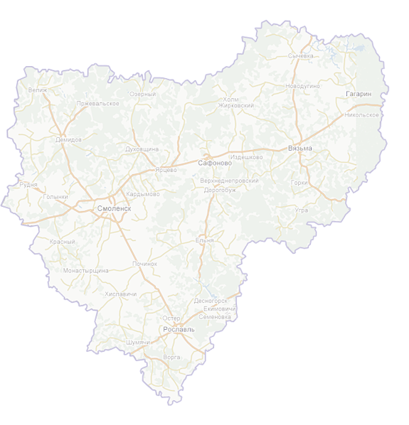
















Развитие детской активности
Социальная успешность
Детские общественные объединения
Волонтерство

Slide 33
Программа «Орлята России»
Классному руководителю необходимо быть зарегистрированным на сайте РДШ.РФ;
Руководителю заполнить и загрузить Согласие на обработку персональных данных
Подать заявку на странице Программы;
В сентябре 2022 года в личном кабинете откроется доступ для регистрации детей.
В течение года обучающиеся под руководством учителей могут принять участие в коллективных творческих делах разных направленностей и достигнуть звания «Орлёнок» в 7 треках
1 классы - начало реализации программы сентябрь 2022. Участие в треках со II четверти.
2-4 классы - срок реализации программы с октября 2022 года.
Участником программы может стать начальный класс любой общеобразовательной организации России.

Slide 34

Оглавление
Введение
Пояснительная записка
  Содержательные основы Программы развития
социальной активности обучающихся начальных классов «Орлята России»
  Актуальность Программы «Орлята России» 8
  Тезаурус основных понятий Программы «Орлята России» 8
  Ценностные основания Программы «Орлята России» 9
  Построение курса внеурочной деятельности для 1 класса 10
  Построение курса внеурочной деятельности для 2-3-4 классов 14
  Логика построения треков 17
Содержание курса внеурочной деятельности 19
  Содержание курса внеурочной деятельности для 1 класса 19
  Содержание курса внеурочной деятельности для 2 класса 42
  Содержание курса внеурочной деятельности для 3-4 классов 83
Целевой блок и предполагаемые результаты освоения курса внеурочной деятельности. 123
Календарно-тематическое планирование 126
  Календарно-тематическое планирование 1 класс 126
  Календарно-тематическое планирование 2 класс 127
  Календарно-тематическое планирование 3-4 класс 129
Методическое и материально-техническое обеспечение 132
  Памятка по организации коллективно-творческого дела 133
  Методика ЧТП – чередование творческих поручений 134
  Методический комплект для 1-го класса 141
    Введение в Программу «Орлята России» 141
    Вводный «Орлятский урок» для 1 класса 160
    Занятия трека «Орлёнок – Эрудит» 169
    Занятия трека «Орлёнок – Доброволец» 177
    Занятия трека «Орлёнок – Мастер» 186
    Занятия трека «Орлёнок – Спортсмен» 194
    Занятия трека «Орлёнок – Хранитель исторической памяти» 200
    Занятия трека «Орлёнок – Эколог» 207
    Занятия трека «Орлёнок – Лидер» 214

Slide 35
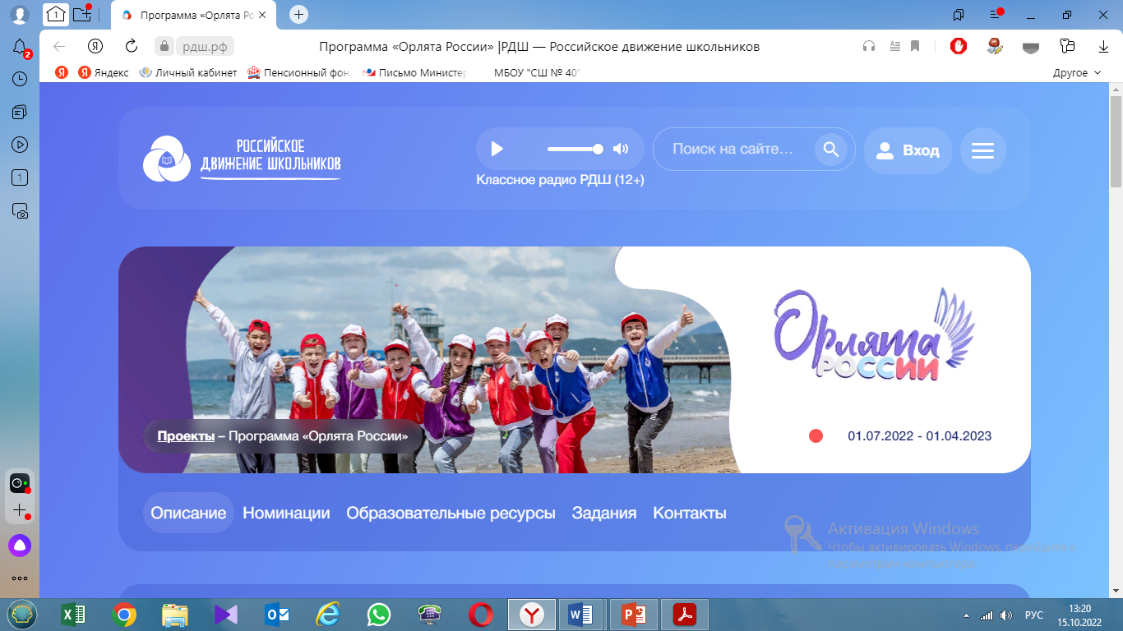
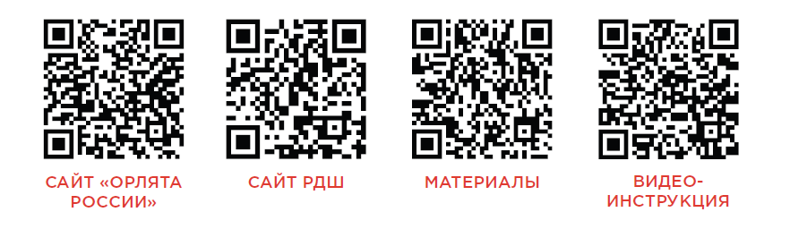
Программа развития социальной активности учащихся начальных классов
Программа разработана в рамках реализации федерального проекта «Патриотическое воспитание граждан Российской Федерации» национального проекта «Образование» и направлена на формирование социально-значимых качеств личности обучающихся, а также ключевых базовых ценностей: Родина, семья, дружба, труд, милосердие.
.

Slide 36
Программа развития социальной активности учащихся начальных классов
Программа разработана в рамках реализации федерального проекта «Патриотическое воспитание граждан Российской Федерации» национального проекта «Образование» и направлена на формирование социально-значимых качеств личности обучающихся, а также ключевых базовых ценностей: Родина, семья, дружба, труд, милосердие.
.

Slide 37





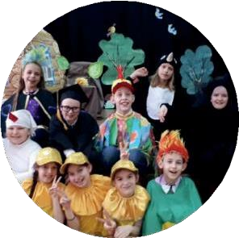

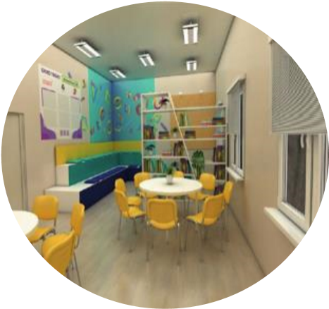
РАЗВИТИЕ ВОСПИТАТЕЛЬНОЙ СРЕДЫ
МУЗЕИ
Ш
КО
ЛЬН
Ы
Е
СПОР
Т
ИВН
Ы
Е
ЦЕНТРЫ ДЕТСКИХ ИНИЦИАТИВ
ТЕАТРЫ
КЛУБЫ

Slide 38
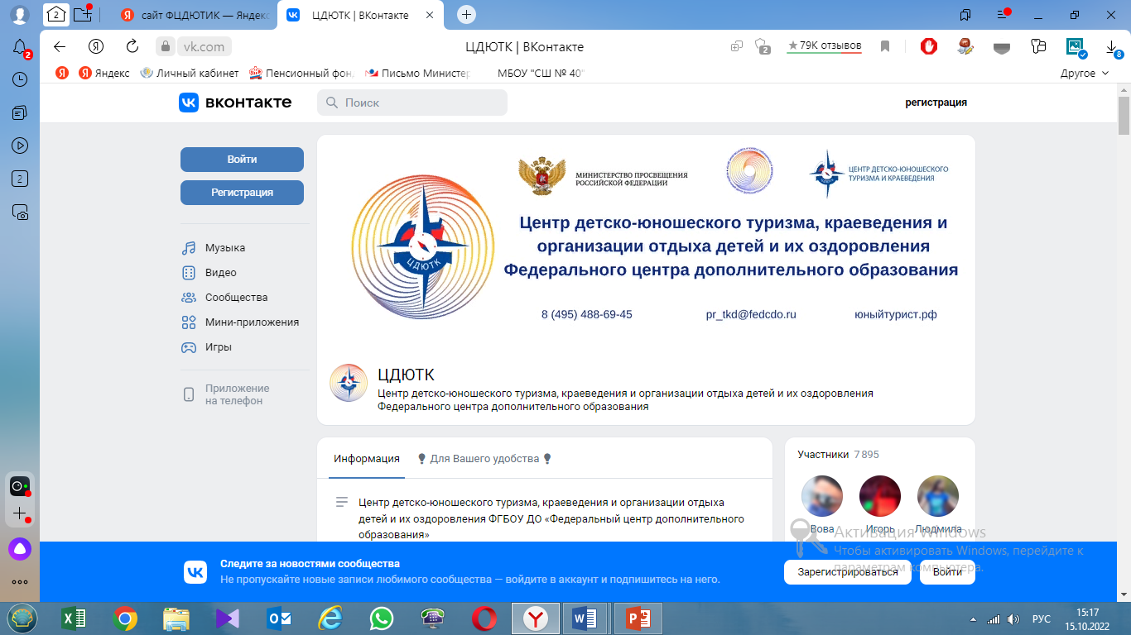
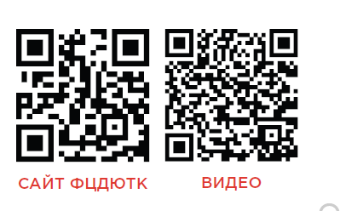
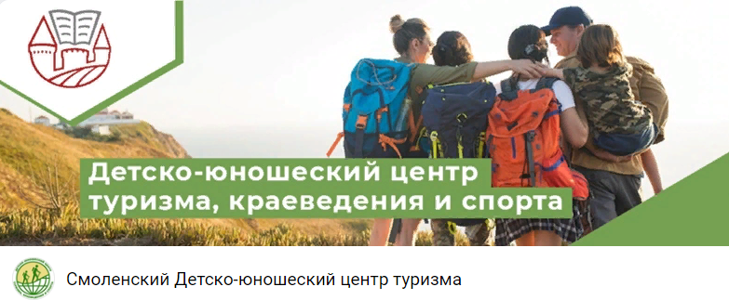
Школьный туризм
Цель: развитию школьного
туризма и краеведения

Slide 39
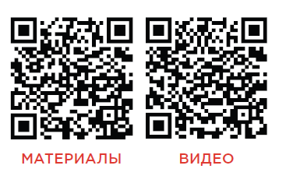
Федеральная система поддержки школьных музеев:
1. Конкурс школьных музеев
2. Конкурс активистов «Россия – моя Родина»
3. Проект «Музейный час» …
Школьный музей (музейная педагогика)
Формируется музейный актив
Создаётся фонд музея
Подбирается помещение и оборудование
Интегрируется в воспитательный процесс школы
Сотрудничество и партнёрства
ФЗ «Об образовании в РФ»
ФЗ «О музейном фонде и музеях РФ»

Slide 40
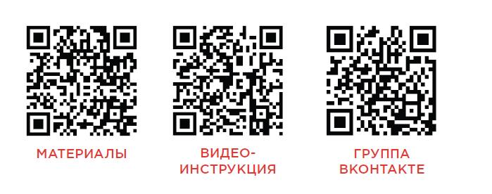
«Ученическое самоуправление» всероссийская программа по развитию советов обучающихся общеобразовательных организаций
Цель:
интеграция опыта общеобразовательных организаций, общественных объединений, органов исполнительной власти субъектов Российской Федерации в сфере воспитания, развития ученического самоуправления
и обеспечения прав школьников на участие в управлении общеобразовательной организацией
Министерство просвещения РФ;
Общероссийская общественная организация «Российский Союз Молодежи»;
ФГБУ «Российский детско-юношеский центр».

Slide 41

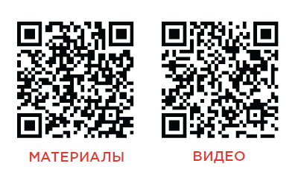
Центр детских инициатив
Цель — формирование условий всестороннего развития детей и подростков;
обеспечение деятельности ученического самоуправления, организация места встреч с детскими общественными объединениями, родительским, педагогическим, профессиональным сообществом для проведения совместных мероприятий, проектной деятельности.
Данные пространства организуются в целях развития у обучающихся креативного мышления, их самореализации, профориентации, социализации.

Slide 42
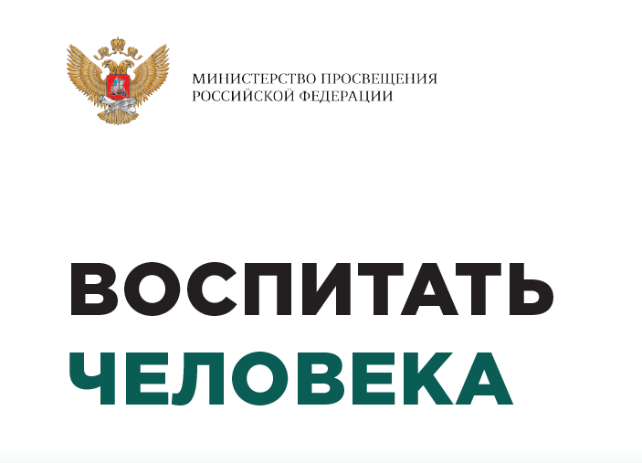
Проект «Школа Минпросвещения»
Эффективная организация деятельности школы
Создание условий для вовлечения
учащихся в общественную деятельность
Социальная активность

Slide 43
Система поощрения социальной успешности и проявленной активной жизненной позиции обучающихся (новый раздел)
Описание содержания раздела представлено в новой программе воспитания (п.3.4.) и аналогично в Федеральной программе воспитания
Можно подготовить содержание раздела самостоятельно, на основе методических материалов , собственного опыта и традиций (как правило они представляются в локальных актах ОО).
При разработке раздела рекомендуем ознакомиться с актуальным опытом ОО

Slide 44
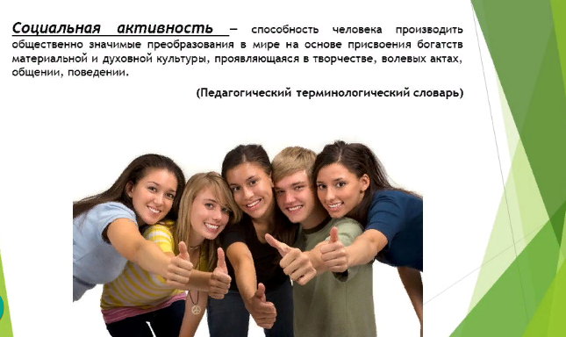

Slide 45
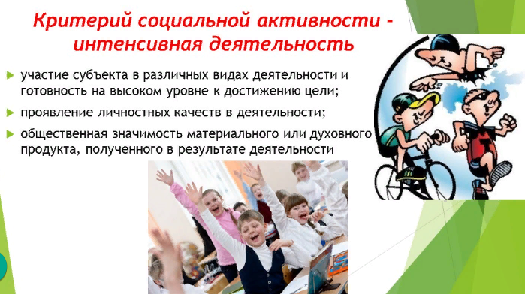

Slide 46
Интересная, событийно и ценностно насыщенная совместная деятельность
детей , родителей, педагогов
– это главное условие качества современного воспитания и показатель педагогических результатов

Slide 47
Подведем итог

Slide 48
Актуализация (обновление) рабочих программ воспитания…
Почему это важно? Каковы основания?
1. Изменяются законодательные и нормативные документы:
Принята Конституция РФ (2020);
Указы Президента РФ и государственные документы (госполитика в области воспитания)
Изменения в 273 ФЗ «Об образовании в Российской Федерации» в части воспитания;
Утверждены Обновленные ФГОС НОО и ООО, СОО ( Ключевые положения: Воспитание- составная часть всех образовательных программ; Интеграция урочной и внеурочной деятельности, осуществляемой совместно с семьей и др.институтами воспитания; Усиление воспитательного потенциала учебной деятельности; Единые критерии и показатели личностных и метапредметных результатов…)
Разработаны и реализуются Национальные проекты: «Образование», «Школа Минпросвещения России», «Моя школа». Программа патриотического воспитания и др.;
Принят ФЗ «О российском движении детей и молодежи» («Движение первых»)
Программа развития социальной активности учащихся начальной школы «Орлята России»
Разработаны новые концептуальные подходы к организации внеурочной деятельности. Рекомендован цикл внеурочных занятий «Разговоры о важном», просветительские занятия с детьми, педагогами и родителями, в т.ч. система мероприятий по изучению и использованию государственных символов;
Постановление Правительства об учреждении в 2022г – Года Российской культуры, а 2023г – Года наставника и педагога
2023 год. Введены ФООП (371 ФЗ от 4.09.2022г.; Приказы № 992, 993 от 16.112022 г; № 1014
от23.11.2022г)
2. Появляются новые запросы, предложения обучающихся и их родителей. Новые ресурсы воспитательной среды и пр.

Slide 49
Что должно измениться в школе с обновлением РПВ?
РПВ является локальным нормативным документом.
Через РПВ задаются ключевые направления системы воспитания ОО.
РПВ - системообразующий ресурс в части воспитания.
1. Реализация РПВ предполагает наличие нормативных оснований (локальных актов) для внедрения РПВ:
корректировка, согласование всех рабочих программ учебных предметов, внеурочной деятельности и дополнительного образования,
координацию текущих планов работы педагогов в части воспитания (календарный план воспит.работы, планы работы библиотеки, музев, кружков, клубов и др.
2. Корректировка локальных актов ОО:
Положение о рабочих программах учебных предметов
Положения: о Классном руководстве о Совете обучающихся, о Совете родителей, Совете профилактики, о методических объединениях, О детских общественных организациях, о работе библиотеки, музея и др.
Положение о системе мониторинга состояния и результатов воспитания (М.б. представлено как раздел общего документа школы «Мониторинг качества образовательной деятельности»)
Реализация РПВ обеспечивается включением в эту деятельность всех педагогических работников, родителей, детей, социальных партнеров

Slide 50
Ссылки на актуальные документы и методические материалы
Письмо Минпросвещения России от 05.07.2022 № ТВ-1290/03 «О направлении методических рекомендаций по организации внеурочной деятельности в рамках реализации обновленных федеральных государственных образовательных стандартов начального общего и основного общего образования» ...>>
Письмо Минпросвещения России от 17.06.2022 N АБ-1611/06 «О направлении Стандарта церемониала» (вместе со «Стандартом Церемонии поднятия (спуска) Государственного флага Российской Федерации» ...>>
Распоряжение Минпросвещения России от 10 июня 2022 г. за № ДГ-120/06вн Об утверждении примерного календарного плана воспитательной работы на 2022/2023 учебный год ...>>
Письмо Минпросвещения России от 15.02.2022 N АЗ-113/03 "О направлении методических рекомендаций" (вместе с "Информационно-методическим письмом о введении федеральных государственных образовательных стандартов начального общего и основного общего образования") ...>>
Приказ Министерства просвещения Российской Федерации от 31мая 2021г. №286 «Об утверждении федерального государственного образовательного стандарта начального общего образования» и №287 «Об утверждении федерального государственного образовательного стандарта основного общего образования» Ссылки http://publication.pravo.gov.ru/Document/View/0001202107050028 ;
http://publication.pravo.gov.ru/Document/View/0001202107050027

Slide 51
Ссылки на актуальные документы
Приказ Министерства просвещения Российской Федерации от 11.12.2020 № 712 "О внесении изменений в некоторые федеральные государственные образовательные стандарты общего образования по вопросам воспитания обучающихся". (Зарегистрирован 25.12.2020 № 61828) ...>>
Федеральный закон № 304-ФЗ от 31 июля 2020 г “О внесении изменений в Федеральный закон «Об образовании в Российской Федерации» по вопросам воспитания обучающихся” ...>>
Письмо Министерства просвещения Российской Федерации от 26.08.2021 г. № АБ-136/06 «О внесении изменений в Федеральный закон от 31 июля 2020 г. № 304-ФЗ "Об образовании в Российской Федерации" по вопросам воспитания обучающихся, усиливающие воспитательную составляющую в образовательных организациях ...>>
Распоряжение Правительства Российской Федерации от 29 мая 2015 г. № 996-р «О Стратегии развития воспитания в Российской Федерации на период до 2025 года» (в ред. Распоряжения Правительства РФ от 18.03.2021 г. № 656-р);
Федеральный проект «Патриотическое воспитание граждан Российской Федерации» Национального проекта « Образование» на 2021–2024 годы и др.

Slide 52
Региональные документы
Государственная программа "Молодежная политика и гражданско-патриотическое воспитание граждан в Смоленской области" до 2024 г. (Постановление Администрации Смоленской области от 29 июня 2016 №364, с изменениями 27.12.2019 №838) ...>>
Распоряжение Администрации Смоленской области от 26.07.2019 №1247-р/админ «О Концепции развития системы духовно-нравственного и патриотического воспитания детей и молодежи в культурно-образовательной среде Смоленской области» и Приложение "Концепция развития системы духовно-нравственного и патриотического воспитания детей и молодежи в культурно-образовательной среде Смоленской области" ...>>
Приказ Департамента Смоленской области по образованию и науке от 19.06.2019. № 505-ОД «Об утверждении региональной программы по здоровому образу жизни, культуре питания, продвижению семейных ценностей «Здоровое поколение Смоленщины» ...>>

Slide 53
Региональные документы
Приказ Департамента Смоленской области по образованию и науке от 24.06.2022 г.№580-ОД «Об утверждении мероприятий (дорожной карты) на 2022/2023 учебный год по реализации федерального проекта «Цикл внеурочных мероприятий «Разговор о важном» в общеобразовательных и профессиональных образовательных организациях Смоленской области ...>>
Распоряжение Администрации Смоленской области от 11.06.2021 № 997-р/адм «Об утверждении Стратегии развития воспитания в Смоленской области на период до 2025 года и плана мероприятий по реализации в 2021 – 2025 годах Стратегии развития воспитания в Смоленской области на период до 2025 года» ...>>
Приложение-1: Стратегия развития воспитания в Смоленской области на период до 2025 года ...>>
Приложение-2: План мероприятий по реализации в 2021-2025 годах Стратегии развития воспитания в Смоленской области на период до 2025 ...>>
Приказ Департамента Смоленской области по образованию и науке от 1.02.2021 г. № 61-ОД «Об утверждении плана мероприятий («дорожной карты») на 2021 г. по разработке и реализации рабочих программ воспитания в образовательных организациях Смоленской области» ...>>
Приложение к приказу Департамента Смоленской области по образованию и науке от 1.02.2021 г. № 61-ОД «План мероприятий («дорожная карта») на 2021 год по разработке и реализации рабочих программ воспитания образовательных организациях Смоленской области» ...>>

Slide 54
СОИРО
,
Кочергина Галина Дмитриевна,
доцент кафедры педагогики и психологии ГАУ ДПО СОИРО, к.п.н.
г. Смоленск
ул. Октябрьской революции, д. 20-а
Контакты
Телефон: 8910-783-63-80
E-mail: kiot67@yandex.ru

